Slide 1
典型flag set
-----CHARLIE_raza_sweep210420_test 20210423_105320-----
[INFO] Use input plasma dataset: CHARLIE_raza_sweep
[INFO] Use input ICPs geometry dataset: CHARLIE_base
[INFO] Choose measured-Rmetal-woplasma as Rloss with plasma
[INFO] Use measured-Lcoil-woplasma as Lcoil with plasma
[INFO] Use ICP heating model: Ohmic+stochastic heating
[INFO] Use stoc model: Cazzador-fit
[WARN] 存在δ>≈R ，电磁波穿透等离子体，电场基本均匀,集肤深度概念不适用
[WARN] δ>≈R的元素的索引
1 2 3 4 5 6 7 8 9 10 11 12
[警告: 随机加热模型计算 有bug]
[警告: 假设电场指数衰减规律 有bug]
[INFO] Results from plasma model.
等离子体参数
ne = 3.7e+16 ~ 2.0e+17 m^-3 , Te = 2.1 ~ 5.5 eV
f = 1.00e+06 ~ 4.00e+06 Hz, p = 0.3 ~ 10.0 Pa, Tg = 501.2 ~ 697.2 K, ng = 4.34e+19 ~ 1.04e+21 m^-3
特征频率
ω_RF = 6.28e+06 ~ 2.51e+07 rad/s, ω_pe = 1.09e+10 ~ 2.51e+10 rad/s, ω_pi = 2.55e+08 ~ 5.85e+08 rad/s
特征时间
RF周期T = 2.50e-07 ~ 1.00e-06 s
[INFO] Use electric model: transformer-base
[INFO] Results from electric model.
-----END 20210423_105320-----

Slide 2
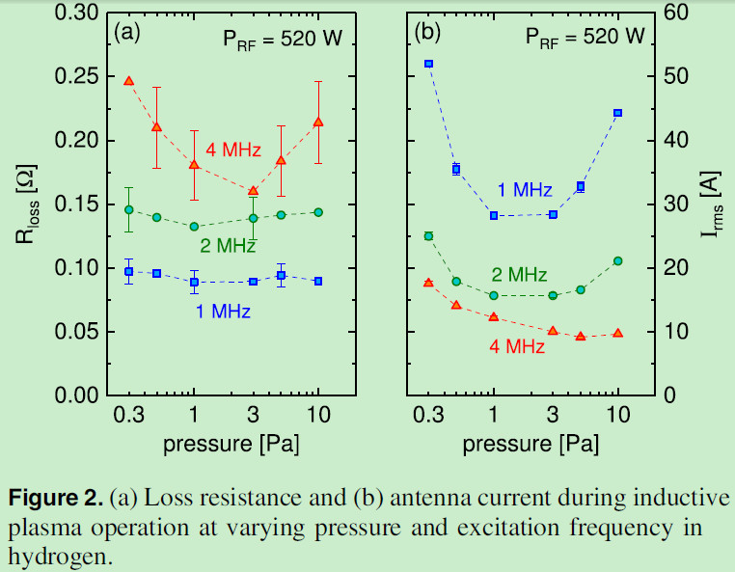
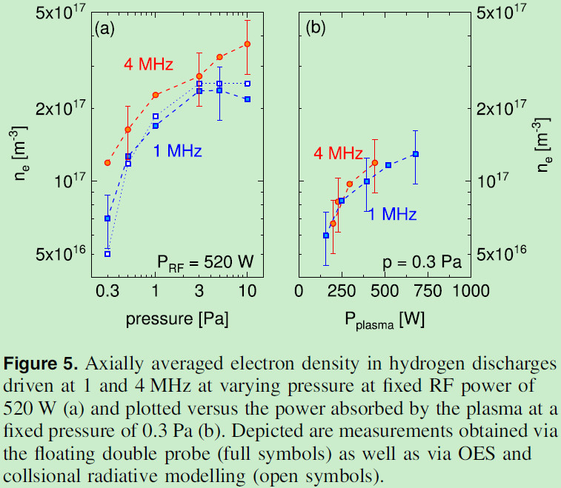
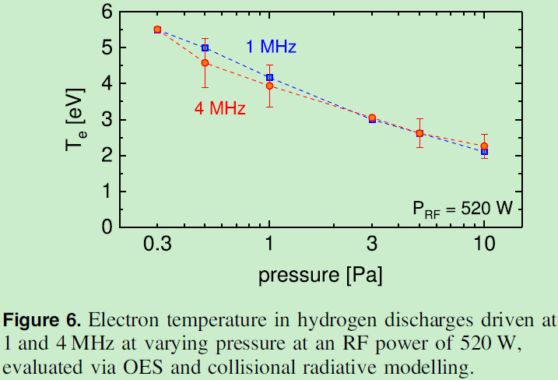
CHARLIE_raza_sweep210420_test 输入
ne由r10_za变换到ra_za，减小约一半；Te未变换
Rloss和Irms未变换

Slide 3
CHARLIE_raza_sweep210420_test等体模型适用性
使用my.wave_analysis(for medium)和my.get_skin_depth(for good conductor)对集肤深度做了验算，ok。对于所有点，δ>≈R，电场指数衰减规律不适用，现有随机加热模型不太适用。具体地，1MHz时δ≥r，集肤深度概念不可用。4MHz时， δ约为0.5~0.8r，相较于1MHz而言集肤深度概念可用。因此，如果考虑随机加热，最好以4MHz为主。
波长远大于r，可忽略分布参数效应。但由于集肤深度问题，变压器模型并不适用，考虑使用线圈长度的解析电磁模型

Slide 4
CHARLIE_raza_sweep210420_test等体模型适用性
虽然omega_pi>>omega_RF，但omega_pi<<omega_pe，因此暂时忽略离子动力学

Slide 5
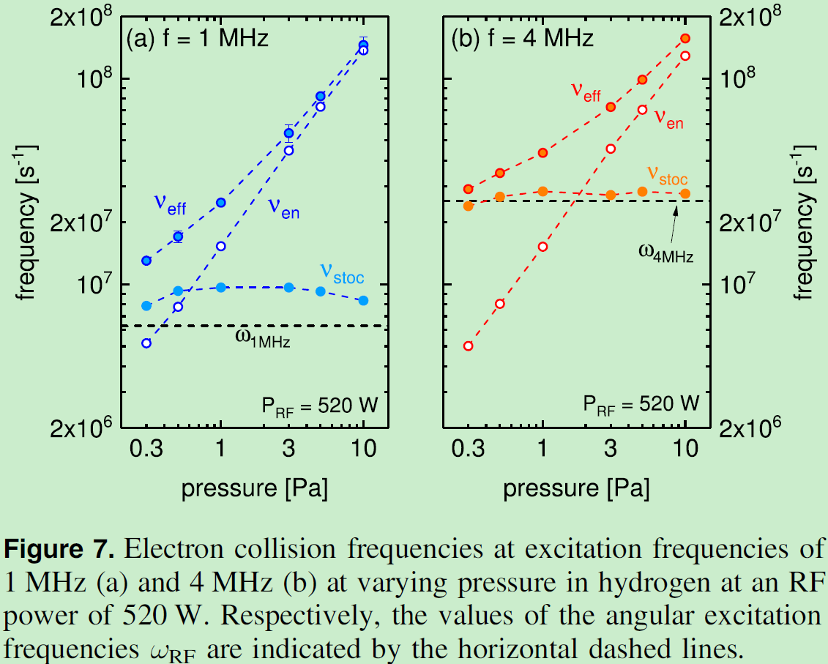
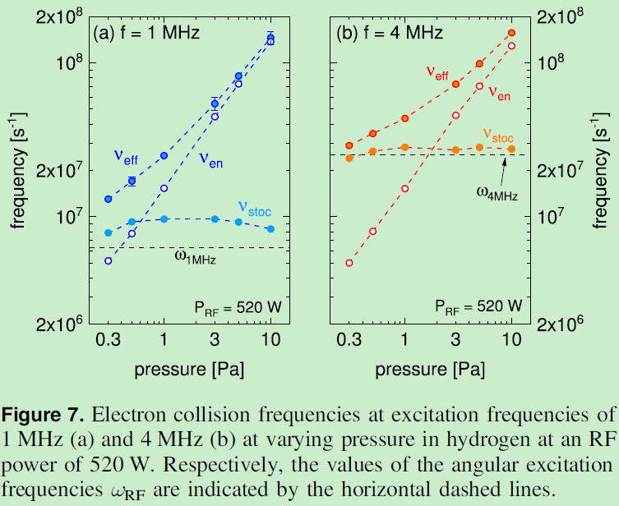
CHARLIE_raza_sweep210420_test 等体模型结果
本代码使用Cazzador-fit stoc model，且变换ne
Rauner使用简化版Vahedi-simplify model，原始ne：
1MHz下Rauner与本代码计算得到的nu基本一样；4MHz下ν_st差异比较大
* 同样使用Vahedi-simplify model，使用相同输入参数时，据 test_ICP_heating_model / test_nu_2019Raunera(右图)，Rauner与本代码计算得到的nu基本一样，本代码的nu_st略高
待测试Vahedi-simplify
比较nu_st与nu_m
1MHz下nu_st约为8e6，4MHz下nu_st约为1.2e7，现有stoc模型中nu_st基本不随气压变化——虽然ne（r10za）会从6e16变到2e17。
0.3Pa时nu_m约为5e6，10Pa时nu_m约为1.2e8，随p显著变化，与f无关。
0.3Pa时，nu_m<nu_st<10*nu_m，随机加热影响更大但欧姆加热不可忽略；10Pa时，1/4MHz均满足nu_m>10*nu_st，则欧姆加热占主，可忽略随机加热。
可以考虑使用1MHz做一个趋势分析，欧姆加热占主，因此模型误差应较小。使用1MHz&10Pa做一个分析不均匀分布影响的讨论。

Slide 6
CHARLIE_raza_sweep210420_test 等离子体模型结果
介电常数的实部与虚部绝对值是接近的，因此不能做良导体近似，不能将复电导率近似为直流电导率。关键在于不满足 。1/4MHz都可以做对比近似良导体和等效有损介质的讨论。
变压器模型中，Lp不会远小于Lmp，故Lp不可忽略。
source.transform.Lmp./source.transform.Lp=
2.6679 2.2893
4.2025 2.8469
5.9636 3.7834
10.6270 5.5824
13.1430 7.5034
16.9336 10.7781

Slide 7
CHARLIE_raza_sweep210420_test 电模型分析
随p增大，大体上ne增大（除，1MHz在10Pa左右ne与p负相关）而Te减小，nu_eff增大，但σdc先增后减，而集肤深度则先减后增——source.transformer.Rp∝1/(σδ)综合了这两者，呈现先减后增趋势。 PER与Rp基本正相关，但可能还受L、M较强影响。而Icoil_rms也是先减后增，故计算得到的Psys先减后增。根据Irms计算的Psys在2~7kW间变化，远大于实际常数Pin=520W。这主要是变压器模型算得PER偏大导致。

Slide 8
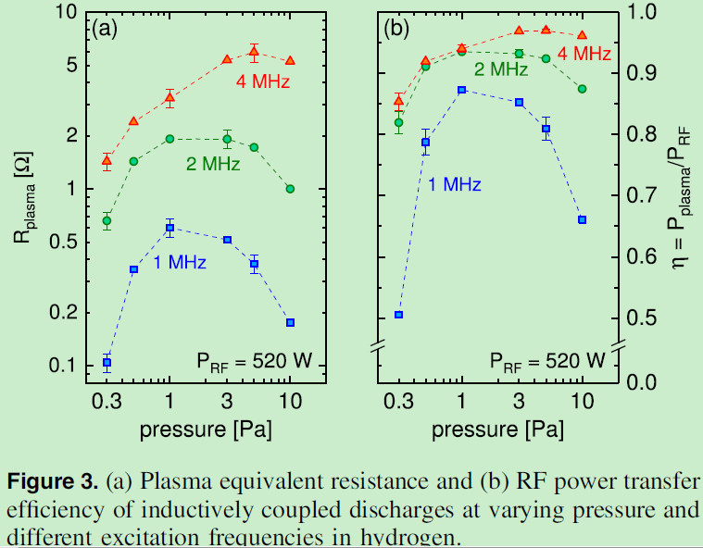
CHARLIE_raza_sweep210420_test 电模型结果
变压器模型的Rplasma会显著大于实验测量结果，并且随气压变化小；导致PTE显著大于实验测量结果。
Subtractive method实验测量PER=Pin/Irms^2-Rloss-w/o plasma，而一般认为Rloss-w/o plasma>Rloss-with plasma,导致实验测得PER偏小，误差>10.5%。
由于所有参数点有δ>≈R，Vahedi随机加热模型和变压器模型不适用于CHARLIE。如何分析在这种情况下的变压器模型误差？预计是使用δ集肤效应计算得到的PER>实际的PER，因此变压器模型计算结果偏大。1. 查看变压器模型中PER表达式。如下右图，PER与Rp基本正相关，使用几何修正δ导致Rp减小就会导致PER减小。2. 可能类似于：一个有限尺寸的圆柱形良导体，外面有载流螺线管线圈。假设在一定频率的激励下，良导体中计算得到的集肤深度>2*半径，那么这个良导体的损耗如何分析？ Vahedi使用的几何修正集肤深度表达式就是这样计算出来的？ 3. 待使用解析电磁模型分析。

Slide 9
综上
处理后数据ra考虑了径向不均匀，效果应优于原始数据r10。预期原始数据结果因原始数据中ne更大而PER进一步增大，待做一组 以处理后数据为基准，不同ne（取值包括ne_ra/2, ne_ra, ne_r10, 2*ne_r10）结果对比。
查看不同密度时集肤深度的变化，见3
4MHz时， δ约为0.5~0.8r，勉强可假设指数衰减规律，勉强可用Vahedi随机加热模型做分析。1MHz时，应避免用Vahedi随机加热模型去做分析；此时实际上也是欧姆加热占主，可以做一个只考虑欧姆加热的趋势分析，及1MHz&10Pa做一个分析不均匀分布影响的讨论。
变压器模型中geometry.rplasma对结果影响较大。
在我的本次计算中使用as-medium的集肤深度表达式，拟使用as-medium-simplified-finite-radius的集肤深度表达式做对比。
保持变压器模型其他输入不变，假设不同集肤深度输入值，看Rplasma的变化
根据实验结果，通过寻优对geometry.rplasma做经验性修正——类似于Vahedi的初始版本用法。以后希望也能通过FEM model来校正变压器模型。
使用解析电磁模型，找到对应1/e处电场强度的深度，代入变压器模型看效果。如果这个值与as-medium-simplified-finite-radius的集肤深度值接近，可能Vahedi就是通过解析电磁分析近似得到的as-medium-simplified-finite-radius集肤深度表达式。
变压器模型依赖于高电子密度（圆柱导体涡流模型要求集肤深度远小于半径，但大体上集肤深度与ne正相关，存疑），在当前电子密度下不适用。待用解析电磁模型，ra密度，则不需要考虑高密度限制/小集肤深度限制。
变压器模型中现通过geometry.lplasma=plasma.l和ne_za来考虑有限长度等离子体，并通过长冈因子考虑有限尺寸线圈电感。解析电磁模型是无限长等离子体取一段直接求解电磁场，忽略端部效应。而线圈电磁场在端部衰减，等离子体功率沉积在端部降低，则解析电磁模型拟取geometry.lplasma=geometry.lcoil和ne_z-50~50a，超出线圈端部的等离子体中沉积功率部分补偿掉geometry.lcoil范围内等离子体端部效应导致的沉积功率减少量。

Slide 10
-----CHARLIE_raza_sweep210423 20210423_201213-----
[INFO] Use input plasma dataset: CHARLIE_raza_sweep
[INFO] Use input ICPs geometry dataset: CHARLIE_base
[INFO] Choose measured-Rmetal-woplasma as Rloss with plasma
[INFO] Use measured-Lcoil-woplasma as Lcoil with plasma
[INFO] Use ICP heating model: Ohmic+stochastic heating
[INFO] Use stoc model: Cazzador-fit
[INFO] Use skin depth formula: as-medium
[WARN] 存在δ>≈R ，电磁波穿透等离子体，电场基本均匀,集肤深度概念不适用
[WARN] δ>≈R的元素的索引
1 2 3 4 5 6 7 8 9 10 11 12
[警告: 随机加热模型计算 有bug]
[警告: 变压器模型中，计算Rp-Lp的圆柱媒质涡流模型适用性存疑.]
[INFO] Results from plasma model.
等离子体参数
ne = 3.7e+16 ~ 2.0e+17 m^-3 , Te = 2.1 ~ 5.5 eV
f = 1.00e+06 ~ 4.00e+06 Hz, p = 0.3 ~ 10.0 Pa, Tg = 501.2 ~ 697.2 K, ng = 4.34e+19 ~ 1.04e+21 m^-3
特征频率
ω_RF = 6.28e+06 ~ 2.51e+07 rad/s, ω_pe = 1.09e+10 ~ 2.51e+10 rad/s, ω_pi = 2.55e+08 ~ 5.85e+08 rad/s
特征时间
RF周期T = 2.50e-07 ~ 1.00e-06 s
[INFO] Use electric model: transformer-base
[INFO] Results from electric model.
-----END 20210423_201213-----

Slide 11
-----CHARLIE_r10za_sweep210423 20210423_223237-----
[INFO] Use input plasma dataset: 2019Raunera_CHARLIE_sweep
[INFO] Use input ICPs geometry dataset: CHARLIE_base
[INFO] Choose measured-Rmetal-woplasma as Rloss with plasma
[INFO] Use measured-Lcoil-woplasma as Lcoil with plasma
[INFO] Use ICP heating model: Ohmic+stochastic heating
[INFO] Use stoc model: Cazzador-fit
[INFO] Use skin depth formula: as-medium
[WARN] 存在δ>≈R ，电磁波穿透等离子体，电场基本均匀,集肤深度概念不适用
[WARN] δ>≈R的元素的索引
1 2 3 4 5 6 7 8 9 10 11 12
[警告: 随机加热模型计算 有bug]
[警告: 变压器模型中，计算Rp-Lp的圆柱媒质涡流模型适用性存疑.]
[INFO] Results from plasma model.
等离子体参数
ne = 7.0e+16 ~ 3.7e+17 m^-3 , Te = 2.1 ~ 5.5 eV
f = 1.00e+06 ~ 4.00e+06 Hz, p = 0.3 ~ 10.0 Pa, Tg = 501.2 ~ 697.2 K, ng = 4.34e+19 ~ 1.04e+21 m^-3
特征频率
ω_RF = 6.28e+06 ~ 2.51e+07 rad/s, ω_pe = 1.49e+10 ~ 3.43e+10 rad/s, ω_pi = 3.48e+08 ~ 8.01e+08 rad/s
特征时间
RF周期T = 2.50e-07 ~ 1.00e-06 s
[INFO] Use electric model: transformer-base
[INFO] Results from electric model.
-----END 20210423_223237-----

Slide 12
处理后数据ra考虑了径向不均匀，效果应优于原始数据r10。预期原始数据结果因原始数据中ne更大而PER进一步增大，待做一组 以处理后数据为基准，不同ne（取值包括ne_ra/2, ne_ra, ne_r10, 2*ne_r10）结果对比。
在ne增大后，nu_m不变，nu_st增大，sigma增大， skin_depth减小，由于sigma增大幅度大于skin_depth减小幅度，综合效果是Rp减小了，最后PER减小了，从而η也减小了。虽然减小后的PER更接近实验获得PER，但是使用ne_r10计算得到减小的PER，忽略了径向不均匀分布，原理上并不合适。
epsilon_r绝对值增大（负得更多了），最后Xplasma绝对值略微增大（负得更多了）

Slide 13
-----CHARLIE_raza_sweep210423 20210423_201213-----
[INFO] Use input plasma dataset: CHARLIE_raza_sweep
[INFO] Use input ICPs geometry dataset: CHARLIE_base
[INFO] Choose measured-Rmetal-woplasma as Rloss with plasma
[INFO] Use measured-Lcoil-woplasma as Lcoil with plasma
[INFO] Use ICP heating model: Ohmic+stochastic heating
[INFO] Use stoc model: Cazzador-fit
[INFO] Use skin depth formula: as-medium
[WARN] 存在δ>≈R ，电磁波穿透等离子体，电场基本均匀,集肤深度概念不适用
[WARN] δ>≈R的元素的索引
1 2 3 4 5 6 7 8 9 10 11 12
[警告: 随机加热模型计算 有bug]
[警告: 变压器模型中，计算Rp-Lp的圆柱媒质涡流模型适用性存疑.]
[INFO] Results from plasma model.
等离子体参数
ne = 3.7e+16 ~ 2.0e+17 m^-3 , Te = 2.1 ~ 5.5 eV
f = 1.00e+06 ~ 4.00e+06 Hz, p = 0.3 ~ 10.0 Pa, Tg = 501.2 ~ 697.2 K, ng = 4.34e+19 ~ 1.04e+21 m^-3
特征频率
ω_RF = 6.28e+06 ~ 2.51e+07 rad/s, ω_pe = 1.09e+10 ~ 2.51e+10 rad/s, ω_pi = 2.55e+08 ~ 5.85e+08 rad/s
特征时间
RF周期T = 2.50e-07 ~ 1.00e-06 s
[INFO] Use electric model: transformer-base
[INFO] Results from electric model.
-----END 20210423_201213-----

Slide 14
Use skin depth formula: as-medium-simplified-finite-radius 时，没有δ>≈R的警告。
-----CHARLIE_raza_vahedi_skin_depth210424 20210424_204720-----
[INFO] Use input plasma dataset: CHARLIE_raza_sweep
[INFO] Use input ICPs geometry dataset: CHARLIE_base
[INFO] Choose measured-Rmetal-woplasma as Rloss with plasma
[INFO] Use measured-Lcoil-woplasma as Lcoil with plasma
[INFO] Use ICP heating model: Ohmic+stochastic heating
[INFO] Use stoc model: Cazzador-fit
[INFO] Use skin depth formula: as-medium-simplified-finite-radius
[INFO] Results from plasma model.
等离子体参数
ne = 3.7e+16 ~ 2.0e+17 m^-3 , Te = 2.1 ~ 5.5 eV
f = 1.00e+06 ~ 4.00e+06 Hz, p = 0.3 ~ 10.0 Pa, Tg = 501.2 ~ 697.2 K, ng = 4.34e+19 ~ 1.04e+21 m^-3
特征频率
ω_RF = 6.28e+06 ~ 2.51e+07 rad/s, ω_pe = 1.09e+10 ~ 2.51e+10 rad/s, ω_pi = 2.55e+08 ~ 5.85e+08 rad/s
特征时间
RF周期T = 2.50e-07 ~ 1.00e-06 s
[INFO] Use electric model: transformer-base
[INFO] Results from electric model.
-----END 20210424_204720-----

Slide 15
变压器模型中geometry.rplasma对结果影响较大，2018Jain。在我的本次计算中使用as-medium的集肤深度表达式，拟使用as-medium-simplified-finite-radius的集肤深度表达式做对比。
as-medium-simplified-finite-radius的集肤深度要显著小于as-medium(semi-infinite)的集肤深度，sigma_dc相同，则Rp增大
4MHz时PER增大，进而η增大，更加远离实验测得结果；
但1MHz时，PER会随skin_depth变化而先增大后减小，并不正比于Rp，这进而导致了η降低。
综上，并不能一概地说哪个集肤深度公式会导致计算结果更接近实验结果。如果可以论证vahedi的as-medium-simplified-finite-radius 集肤深度表达式与解析电磁模型结果更接近，则可以考虑使用

Slide 16
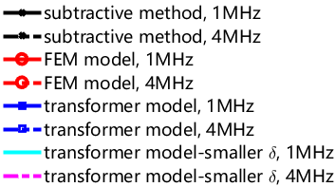
下图说明：
matlab中实验数据未输入错误
混杂一起比较难看清，先分开看

Slide 17
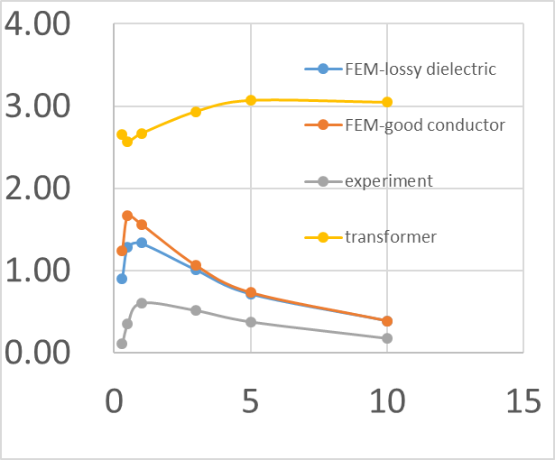
1MHz，520W
对数坐标与十进制坐标的图形差不多，相比而言十进制坐标更能体现差异

Slide 18
1. 下左图说明，matlab中实验数据未输入错误

Slide 19
1. 下左图说明，matlab中实验数据未输入错误

Slide 20
1. 下左图说明，matlab中实验数据未输入错误

Slide 21
1. 下左图说明，matlab中实验数据未输入错误

Slide 22
ra/np1 均布等离子体design中， ra_np5与np5同样分层（in4），np1_in2网格最密(in2)。与NP_in2做对比

Slide 23
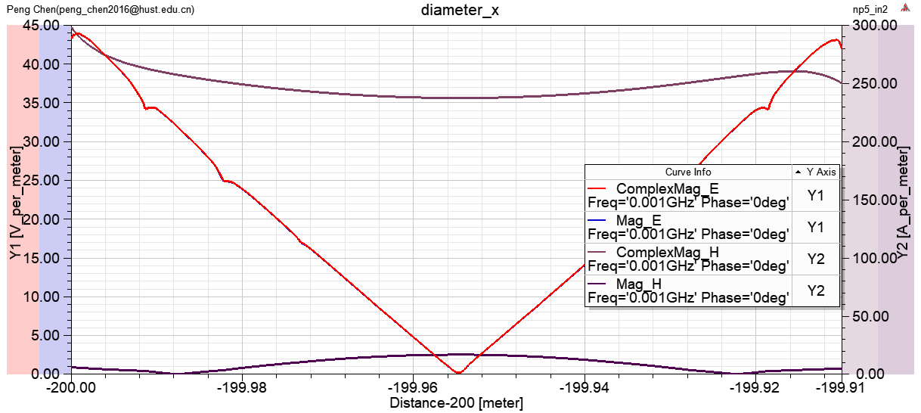
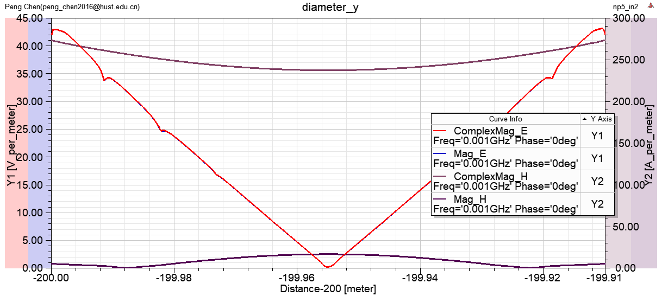
np5_in2 np5_in2是离散最多、网格最密的design，因此就该design做分析。
x向由于引线的存在，H存在些微不对称，但影响不大，尤其是E基本对称；y向对称；因此，径向基本是对称的
H光滑，而E可能是从J/σ计算而来，会在分界面处有细微变化。可见电场基本是线性下降的，而非指数下降，集肤深度概念是不适用的
另：已通过比对各相位结果，确定：由于使用电压源，E的峰值为0相位，H的峰值为90相位

Slide 24
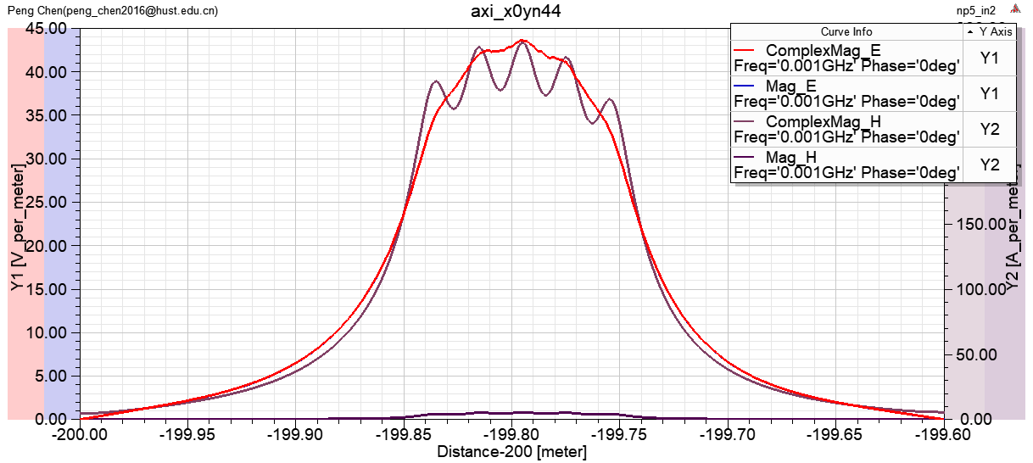
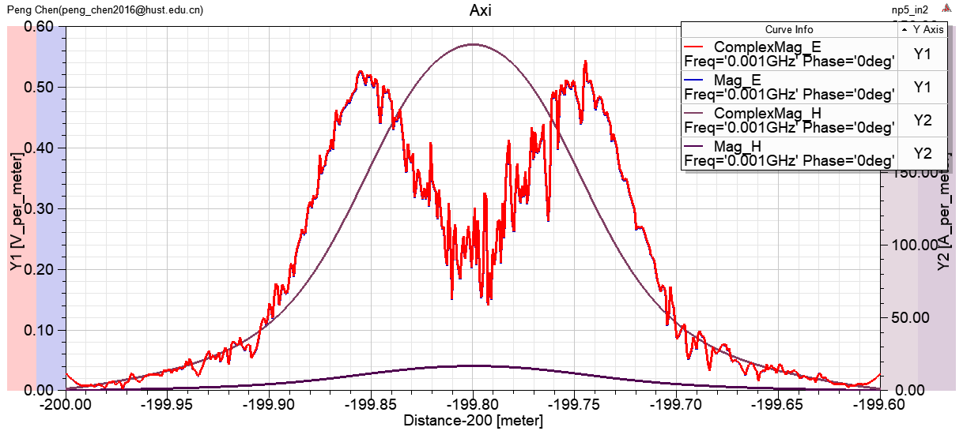
np5_in2
下左图是r=44.5处的轴向直线。可见E和H集中于线圈区域。不对称，反映出螺线管三维结构的不对称。
下右图是轴线。轴线处的电场十分小，缺乏分析价值。
coil

Slide 25
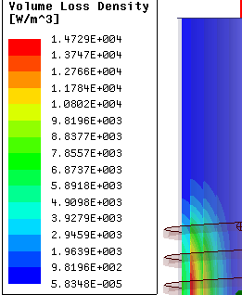
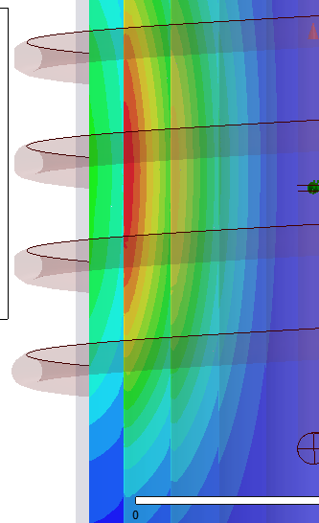
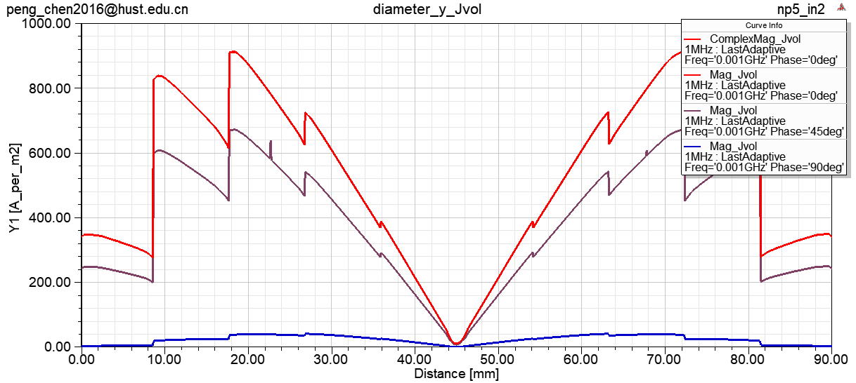
np5_in2
下左图是直径上涡流体密度分布。由于媒质分层，存在跳变。但大体上可以看出，径向上从外到内，
整体上：电场线性下降，σ增大（先快后慢？），Jvol会先增大后减小。
单层中：电场接近线性地下降，σ不变，Jvol接近线性地下降
下右图是有功功率体密度分布。与涡流体密度一样，分层现象明显。有功功率集中在线圈附近区域

Slide 26
1. 下左图说明，matlab中实验数据未输入错误

Slide 27
1. 下左图说明，matlab中实验数据未输入错误

